Slide 1
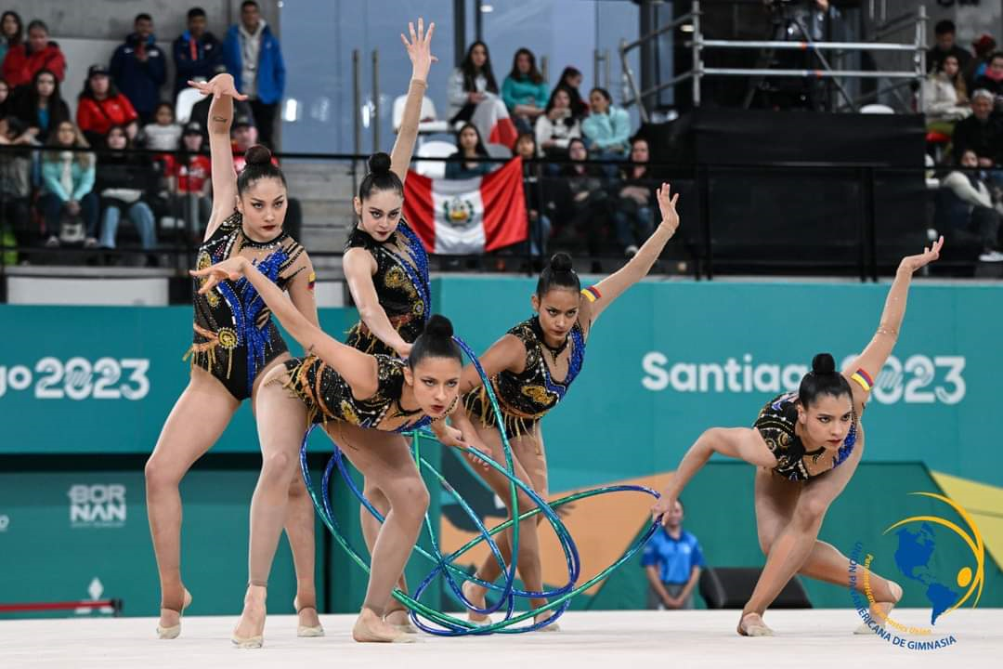
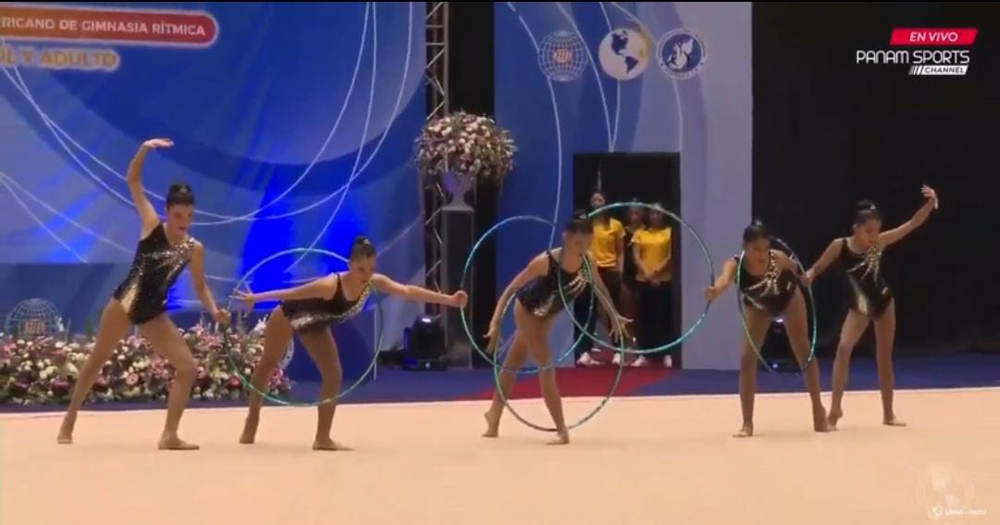
PRUEBAS FÍSICAS Y TÉCNICAS
2021-2024
Selección Deportistas
Conjunto Adulto y Juvenil 2024

Slide 2
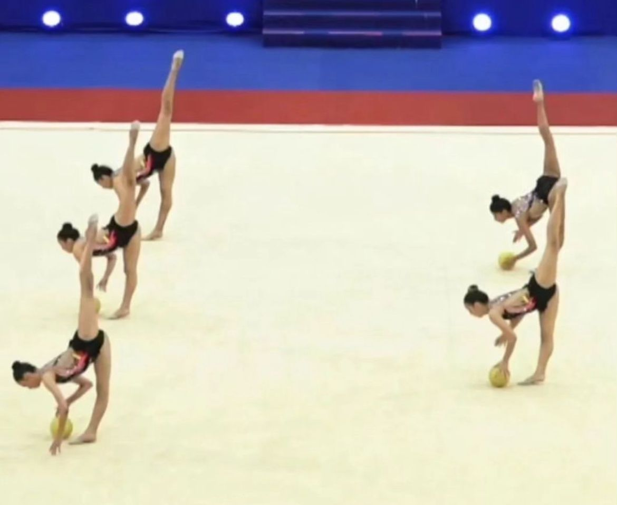
PRUEBAS VIRTUALES O PRESENCIALES

Slide 3
Deportistas convocadas 2024
Todas las deportistas de las ligas afiliadas del del País que se quieran presentar.

Slide 4
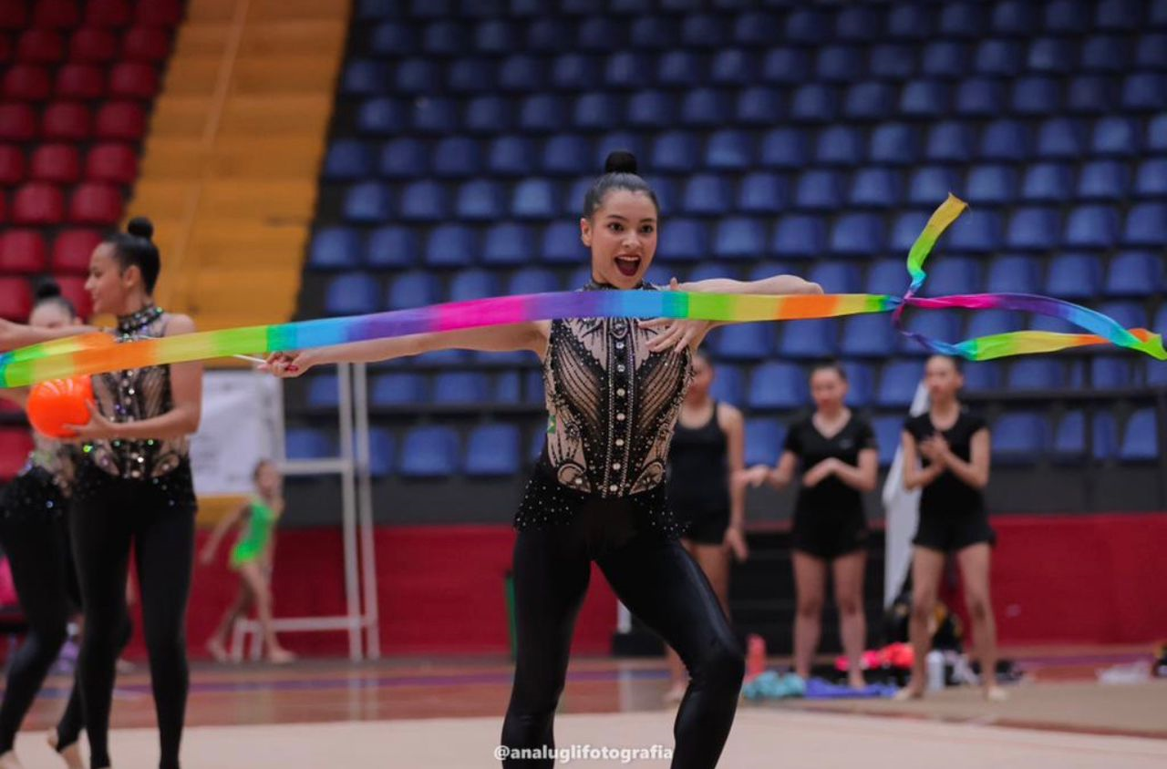
PRUEBA #1
Escala de evaluación:
PRUEBA # 1 | 51 - 60 (5 pts) | 41 - 50 (3 pts) | 30 - 40 (1 pts)
VO2MAX
PRUEBA TES DE LEGER O DE RESISTENCIA (20 metros) – VO2 MÁX
El VO2 máx. es el número
que describe tu capacidad
El test de Léger o de Course-Navette es un tipo de evaluación que se utiliza para medir la resistencia respiratoria de un individuo. Durante la prueba, el individuo debe desplazarse entre dos puntos, situados a una distancia de 20 metros entre uno y otro. Cuando suena un pitido o una señal, debe cambiar de dirección
cardiorrespiratoria. Es un número único que recoge las estadísticas de tu corazón, respiración, sistema circulatorio y músculos, todos trabajando de forma independiente y conjunta.

Slide 5
PRUEBA #1
Escala de evaluación:
DEPORTISTA | VO2MÁX | ML/KG/MG | PUNTOS
PRUEBA # 1 | 51 - 60 (5 pts) | 41 - 50 (3 pts) | 30 - 40 (1 pts)
VO2MAX

Slide 6
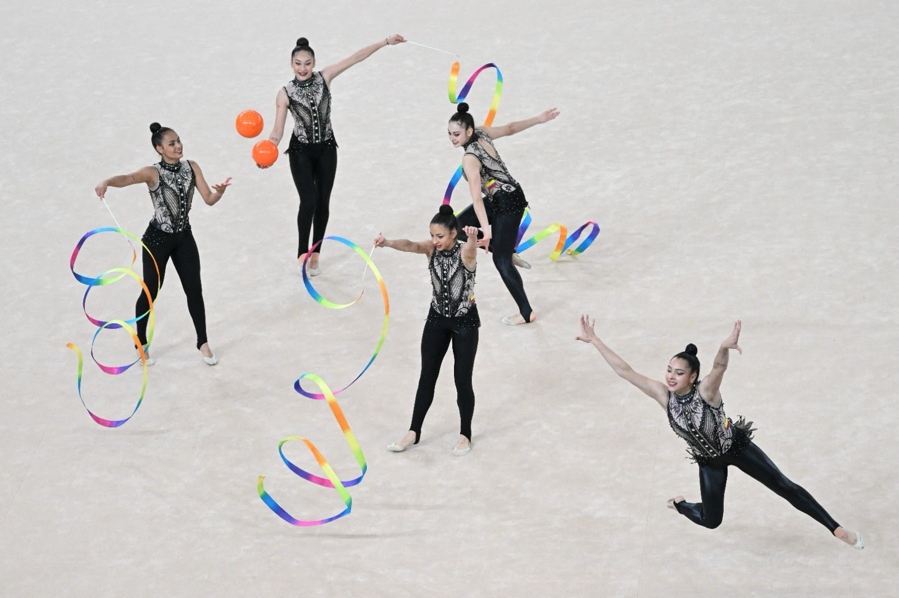
PRUEBA #2
Escala de evaluación:
PRUEBA # 1 | 4,99 – 4,00 (5 pts) | 5,99 – 5,00 (3 pts) | 6,00 - 7,00 seg (1 pts)
VELOCIDAD DE DESPLAZAMIENTO
VELOCIDAD DE DESPLAZAMIENTO – 30 METROS.
DEPORTISTA | 30 METROS | PUNTOS

Slide 7
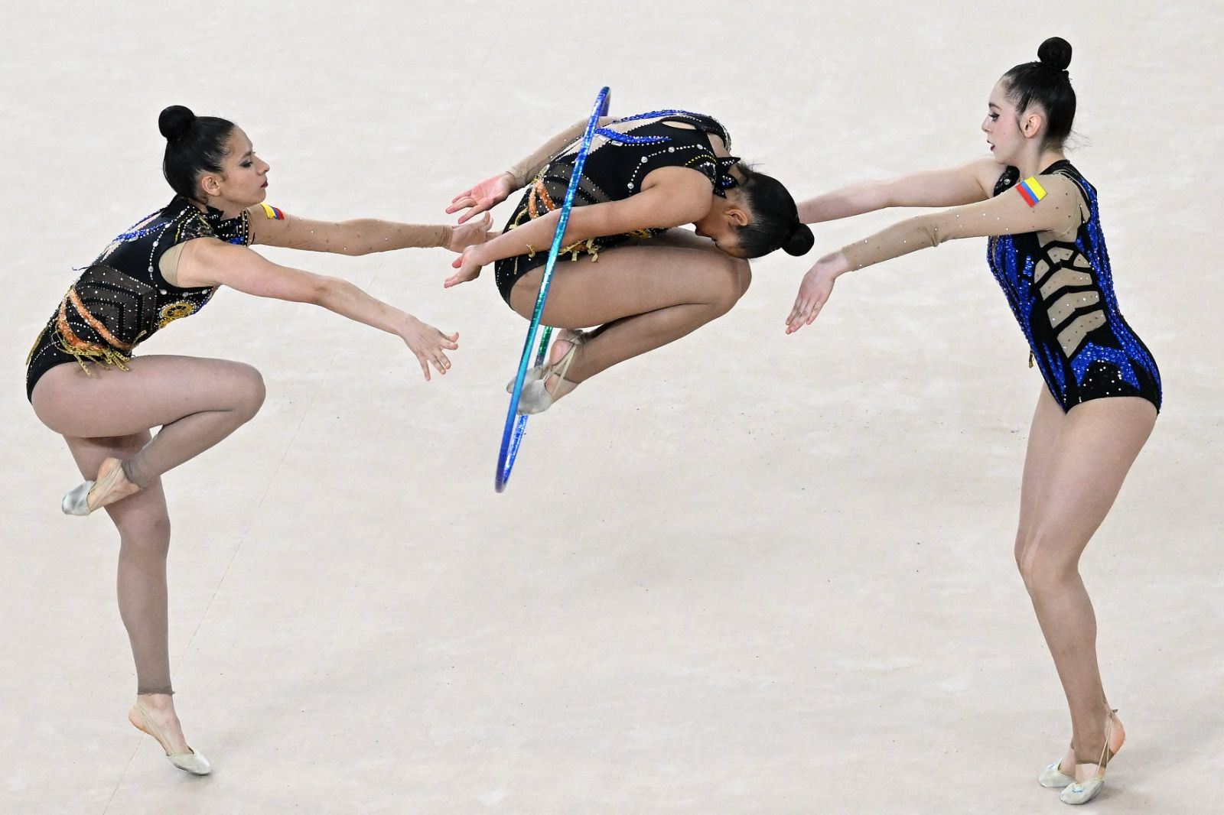
PRUEBA #3
Saltos dobles: Necesarios para la coordinación y la fuerza explosiva de piernas, requisito indispensable para el despegue de los saltos. Tiempo: 30 segundos.
Escala de evaluación:
PRUEBA # 3 | 50 o mas (5 pts) | 40 a 49 (4 pts) | 30 a 39 (3 pts) | 20 a 29 cm (2 pts) | 1 a 19 (1 pto).
SALTOS DOBLES
DEPORTISTA | SALTOS DOBLES | PUNTOS

Slide 8
PRUEBA #4
PRUEBA # 4 – LANZAMIENTOS AL ARO
Consiste en realizar 10 lanzamientos a una distancia de 8 metros con aro y con mazas, la idea es que todos los lanzamientos caigan dentro del aro. Total, de lanzamientos para las juveniles 20. Esta prueba es indispensable para medir la precisión de la gimnasta en intercambios y en colaboraciones.
PRUEBA # 4 | 10 lanzamientos (10 pts) | 9 lanzamientos (9 pts) | 8 lanzamientos (8 pts) | 7 lanzamientos (7 pts) | 6 lanzamientos (6 pto). | 5 lanzamientos (5 pto). | 4 lanzamientos (4 pto). | 3 lanzamientos (3 pto). | 2 lanzamientos (2 pto). | 1 lanzamientos (1 pto).
ARO
MAZAS
PRUEBA # 4 | ARO | MAZAS | PUNTOS

Slide 9
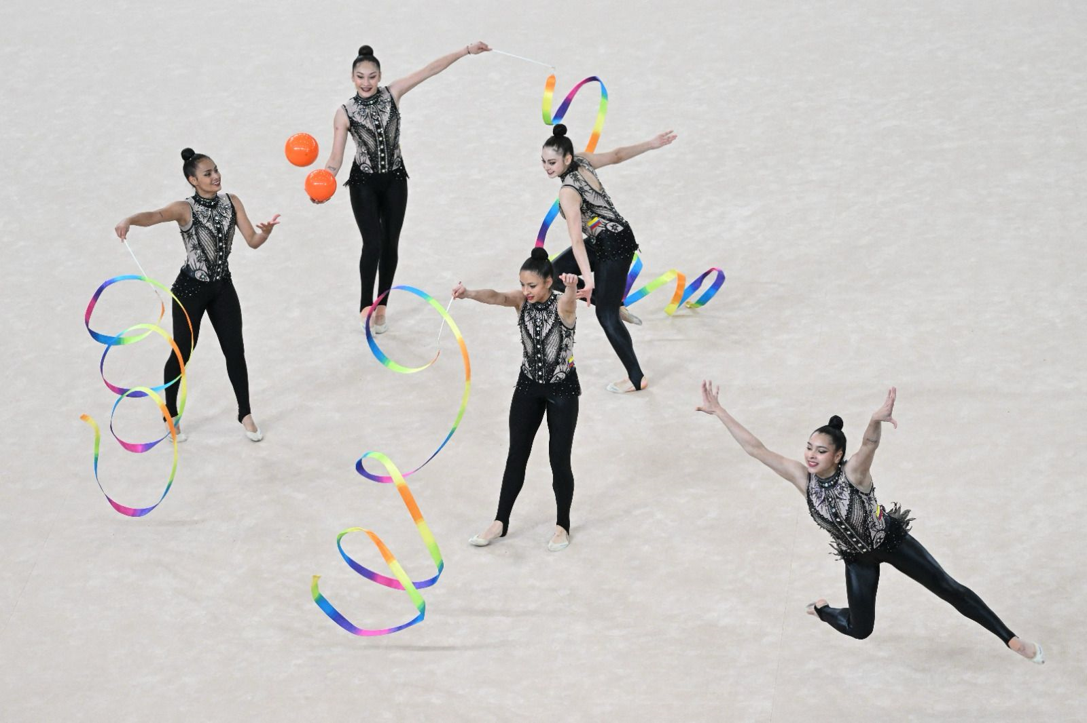
PRUEBA #5
PRUEBA # 5 | 1 salto bien Ejecutado. (5 pts) | 1 salto ejecutado con faltas técnicas. (2 pts) | No hay salto válido. (0 pts)
Saltos ronda
SALTO RONDA – 1 solo salto.

Slide 10
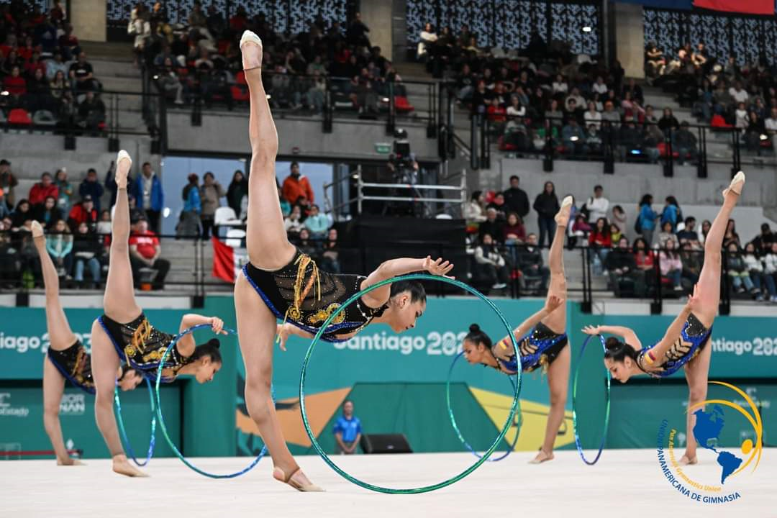
PRUEBA #6
PRUEBA # 6 | Bien ejecutado (5 pts) | Ejecutado pero con más de dos faltas técnicas (2 pts) | No hay equilibrio (0 pts)
Equilibrio ponche en relevé
EQUILIBRIO PONCHE EN RELEVÉ.
DEPORTISTA | PUNTOS

Slide 11
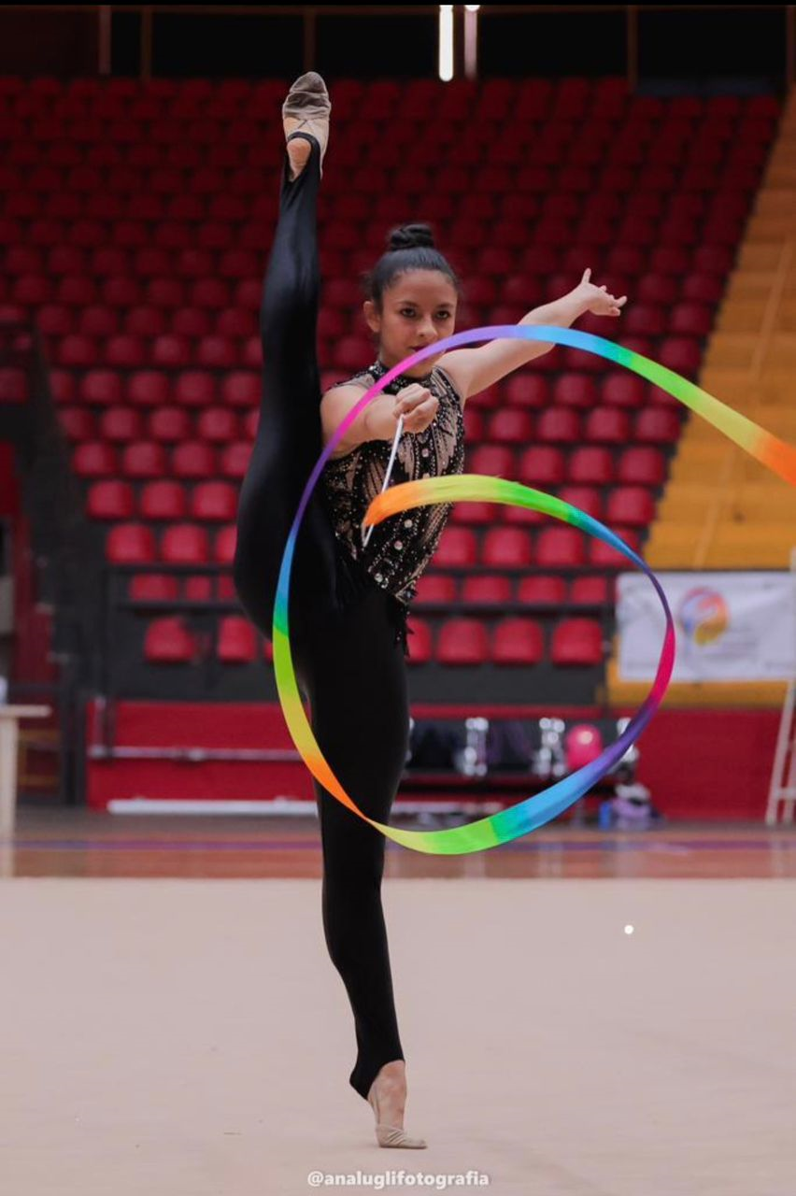
PRUEBA #7
PRUEBA # 6 | Bien ejecutado (5 pts) | Ejecutado pero con más de dos faltas técnicas (2 pts) | No hay equilibrio (0 pts)
Equilibrio fouette
EQUILIBRIO FOUETTE.
DEPORTISTA | PUNTOS

Slide 12
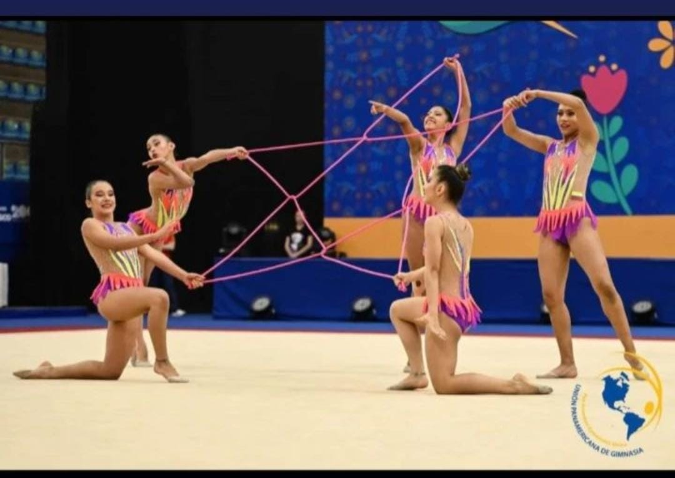
PRUEBA #8
PRUEBA # 8 | 8 giros correctos (8 pts) | 4 giros correctos (4 pts) | No hay técnica de giro (0 pts)
Giro Fouetté.
GIRO FOUETTÉ – 8 giros.
DEPORTISTA | PUNTOS

Slide 13
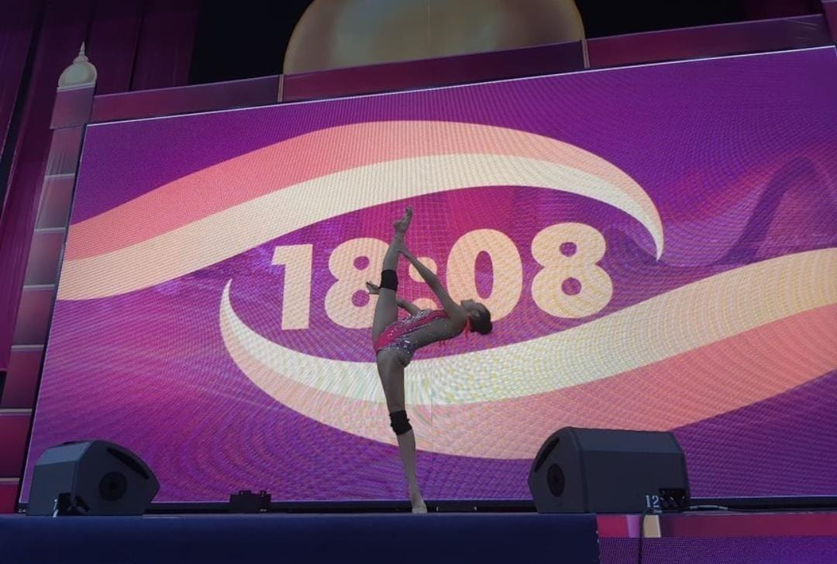
PRUEBA #9
PRUEBA # 9 | Equilibrio sin faltas técnicas (5 pts) | Equilibrio con más de dos faltas técnicas (2 pts) | No hay técnica de equilibrio (0 pts)
Equilibrio Dorsal.
EQUILIBRIO DORSAL.
DEPORTISTA | PUNTOS

Slide 14
PRUEBA #10
PRUEBA # 10 | 3 risgos (3 pts) | 2 riesgos (2 pts) | 1 riesgo (1 pts)
ARO
BALON
CINTA
Senior: Realizar 3 riesgos seguidos con:
Aro – Balón - Cinta
DEPORTISTA | PUNTOS
 | ARO | BALÓN | CINTA
ISABELLA SALAZAR
NICOL MORA
PAULA FLECHAS
YEIMMY CACERES
ALISON RODRIGUEZ
YENNIFER PACHON
MARIA QUIROGA

Slide 15
PRUEBA #10
PRUEBA # 10 | 3 risgos (3 pts) | 2 riesgos (2 pts) | 1 riesgo (1 pts)
ARO
MAZAS
Junior : Realizar 3 riesgos seguidos con:
Aro – Mazas.
DEPORTISTA | PUNTOS
 | ARO | MAZAS

Slide 16
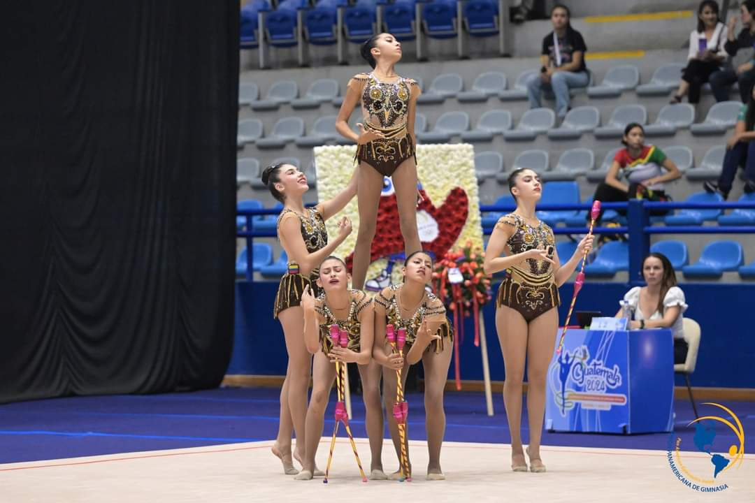
PRUEBA # 11
ESQUEMA
Se enviará la música y tendrán que realizar un esquema a manos libres, incluyendo las dificultades corporales a evaluar. Libre imaginación.
PRUEBA # 11 | (5 pts) | (3 pts) | (1 pts)
Esquema
DEPORTISTA | PUNTOS

Slide 17
RESULTADOS:
PRUEBA # 1- PRUEBA # 2 - PRUEBA # 3 -PRUEBA # 4 - PRUEBA # 5 - PRUEBA 6 -PRUEBA # 7 – PRUEBA # 8 – PRUEBA # 9 – PRUEBA #10 – PRUEBA # 11.
DEPORTISTA | PRUEBA # 1 | PRUEBA # 2 | PRUEBA # 3 | PRUEBA # 4 | PRUEBA # 5 | PRUEBA # 6 | PRUEBA # 7 | PRUEBA # 8 | PRUEBA # 9 | PRUEBA # 10 | PRUEBA # 11

Slide 18
CUADRO DE RESULTADOS
DEPORTISTA | PRUEBA #1 | PRUEBA #2 | PRUEBA #3 | PRUEBA #4 | PRUEBA #5 | PRUEBA #6 | PRUEBA #7 | PRUEBA #8 | PRUEBA #9 | PRUEBA #10 | PRUEBA #11 | TOTAL DE PUNTOS

Slide 19
DEPORTISTAS SELECCIONADA SELECCIÓN DE CONJUNTO JUVENIL 2024
DEPORTISTA | DEPARTAMENTO | PUESTO | PUNTOS

Slide 20
OBSERVACIONES DE LAS DEPORTISTAS

Slide 21
Mariangel Balza

